Slide 1
基于分布式元启发式算法的带回程实时路径规划系统
张繁昊、王新元、邱新鹏

Slide 2


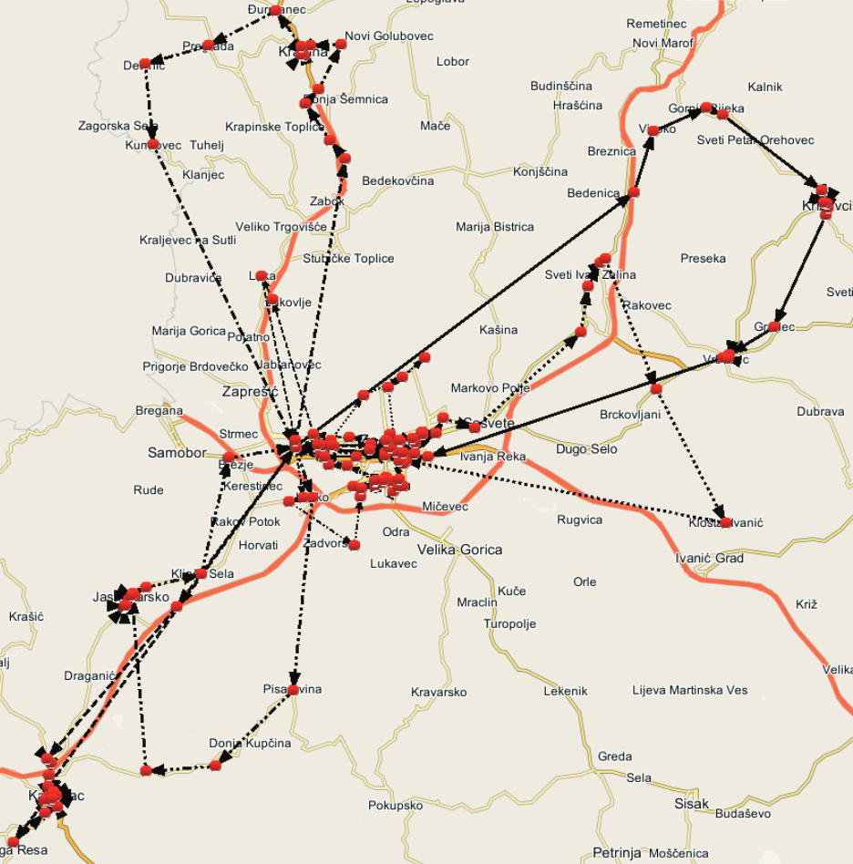

1.项目背景
广度背景
智能优化方法作为工具已经成为研究各类动态多目标优化问题的首选
动态多目标优化方法
带回程的动态车辆路径规划问题
分布式实时流数据处理问题
细度背景
图1 实时流数据处理框架Spark
图2 车辆路径规划问题示例

Slide 3
“
项目背景
车辆路径规划问题种类多
带回程的动态车辆路径规划问题
问题
种类多样
现实需要规划的实时性
路径规划带回程

Slide 4
项目背景-动态元启发式算法
新的场景需要新的动态元启发式算法
静态优化算法
动态优化算法
真实世界中在求解过程中，参数、目标等可能随时间而变化。
与新提出的进化计算方法相比，现有的多目标优化方法容易陷入局部收敛，优化解的质量不佳。

Slide 5
项目背景-分布式实时分析处理流数据
交通数据源
数据来自多个数据源
存在异构的数据
属于大数据范畴
交通数据需要被分布式地、实时地分析处理

Slide 6
项目背景-优化问题
优化问题
现实生活中的优化问题大多不会是单目标优化问题，而更多的是多目标优化问题，超多目标优化问题，如通信工程，跨端口问题，电力系统等领域。
系统应充分考虑多目标优化问题与超多目标优化问题

Slide 7
研究现状-带回程的动态车辆路径规划问题
基础问题
带回程的该问题更加值得关注
技术手段
多采用元启发式算法的解决方案
现阶段需求
倾向于实时动态地被解决
A
B
C

Slide 8
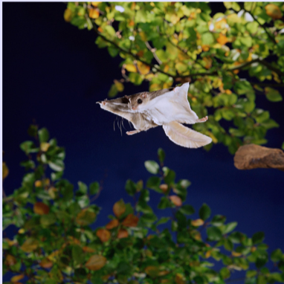
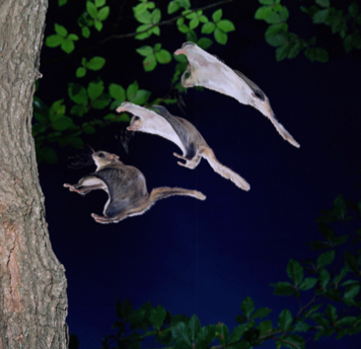
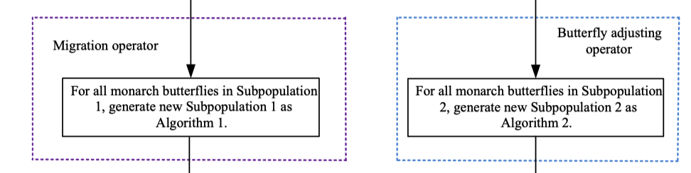
2.研究现状
技术手段
基础问题
松鼠优化算法
帝王蝶优化算法
元启发式算法
jMetalSP框架上集成了传统的元启发式算法，需结合一些新提出的算法的优势。
图3 松鼠觅食示意图（滑翔到一棵树上）
图4 帝王蝶算法中划分群体的概念

Slide 9
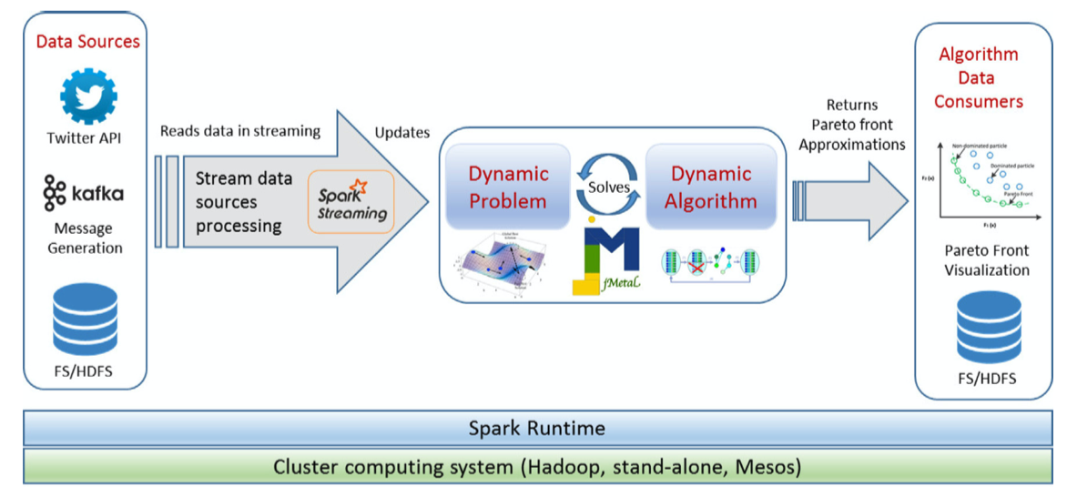
3.项目架构
图5 系统架构图

Slide 10
3.项目架构
主要功能
本项目通过部署最新的元启发式算法扩展分布式智能优化算法架构jMetalSP，并针对带回程的动态车辆路径规划问题设计基于进化计算方法的模型，实现对多个流数据源输入的交通数据的实时分析和实时路径规划，同时借助分布式平台进一步提高了结果的准确率和实时性。

Slide 11
4.预期目标
01
开发的系统完成部署并投入使用，产生一定的科研价值
02
项目创新，拟申请至少1项以上的国家技术专利
03
至少撰写1篇以上高水平EI及以上论文

Slide 12
5.阶段性成果
设计并实现了元启发式系统框架（Java语言编码），其中集成了经典优化算法和新算法
优化并设计了优化算法，并用其解决了经典问题，并且具有优越表现
将系统框架及算法部署在分布式大数据平台，能够并行化地求解问题

Slide 13
5.阶段性成果
A Novel Multi-objective Squirrel Search Algorithm: MOSSA
A Many-objective Squirrel Hybrid Optimization Algorithm: MaSHOA
两篇论文初稿已完成，已投稿
EAI SIMUtools（知名国际EI检索会议）

Slide 14
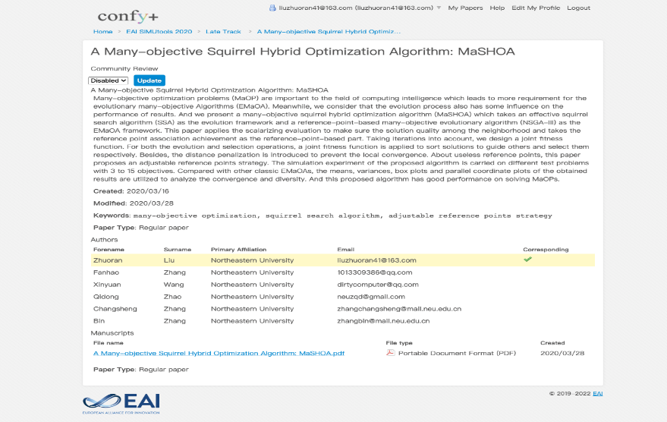
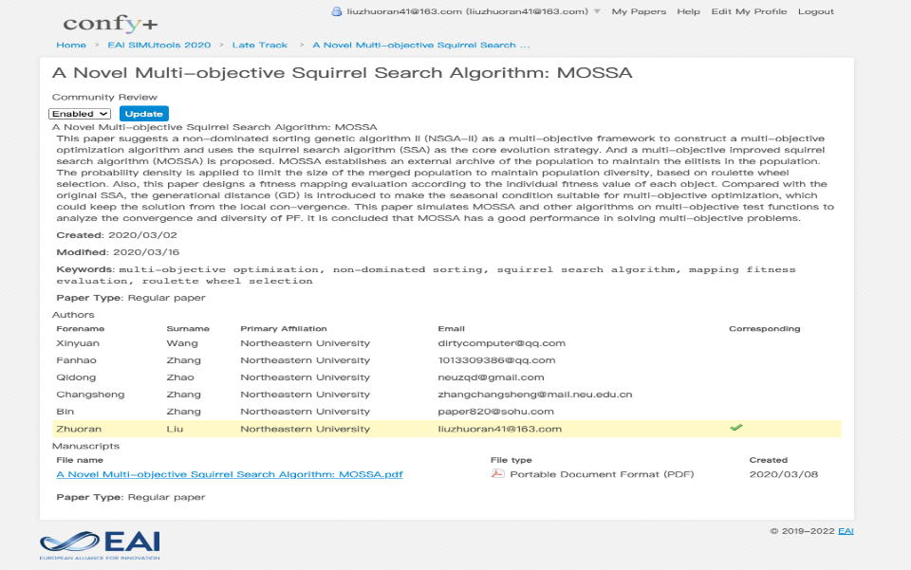
5.阶段性成果
论文投稿证明

Slide 15
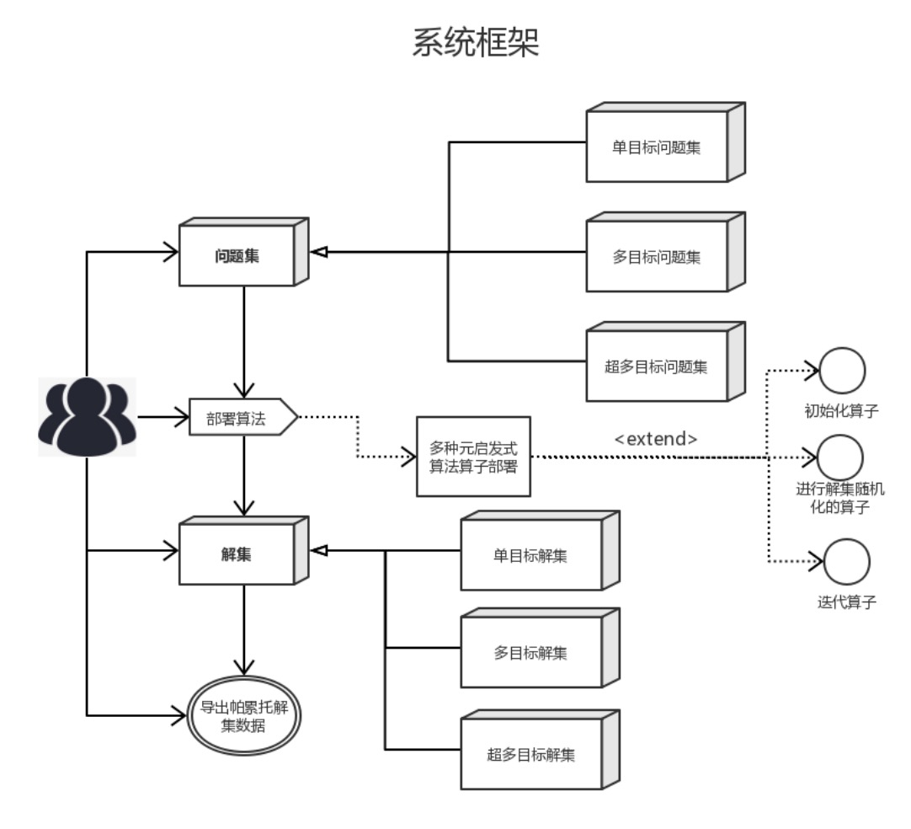
6.软件效果
框架用例图
15

Slide 16
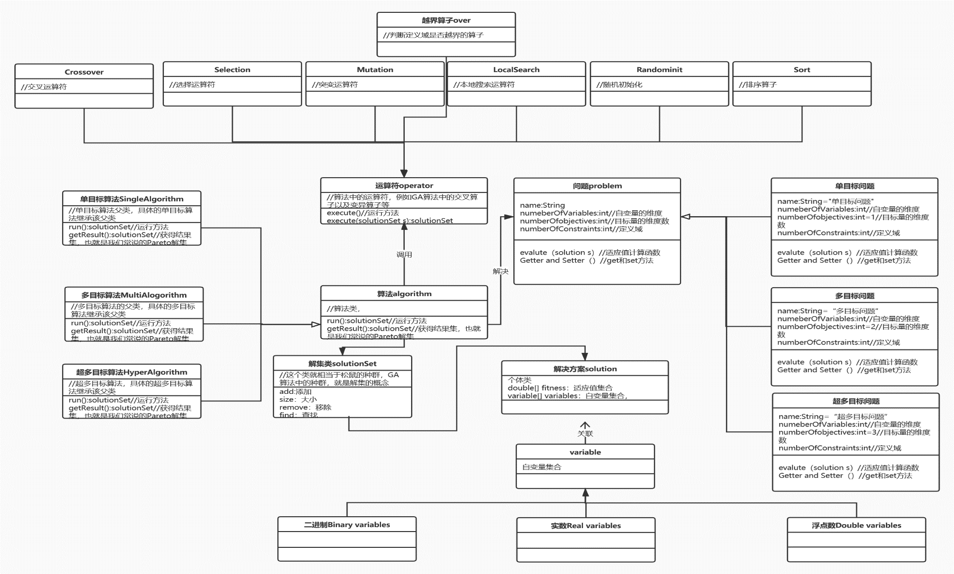
6.软件效果
框架类图

Slide 17

功能实现
进一步实现项目并行化的功能
实行并行化解决路程规划问题
下一阶段
目标安排
成果进度
根据审稿意见修改论文，等待录用通知
拟申请一项国家技术专利

Slide 18
谢谢

